Slide 1
Профессиональное портфолио учителя
Девлешева Дарья Константиновна,
Учитель математики МАОУ СОШ №10
Г. Златоуст

Slide 2
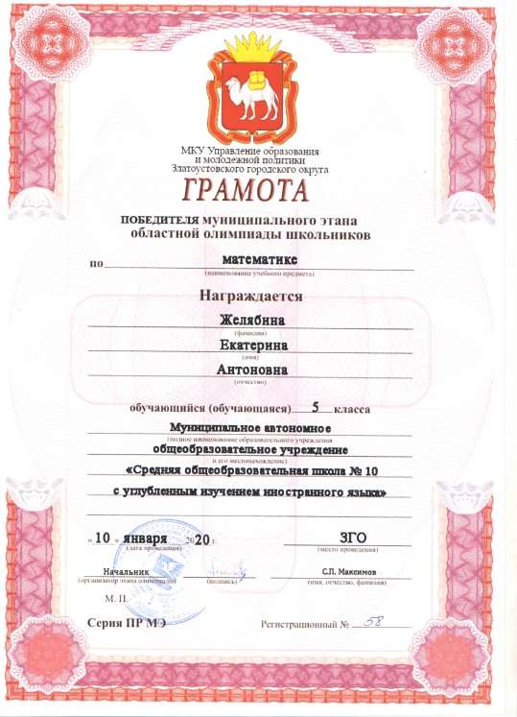
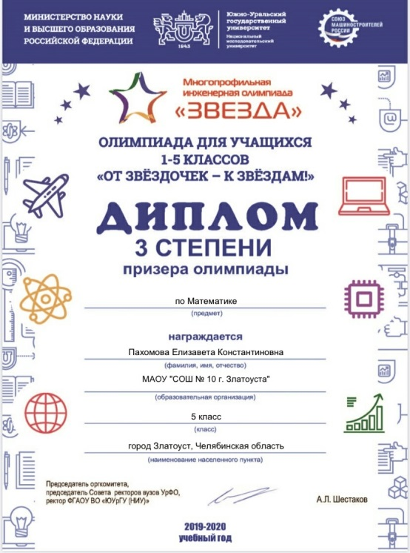
Олимпиады

Slide 3
Математические турниры

Slide 4
Исследовательская деятельность

Slide 5
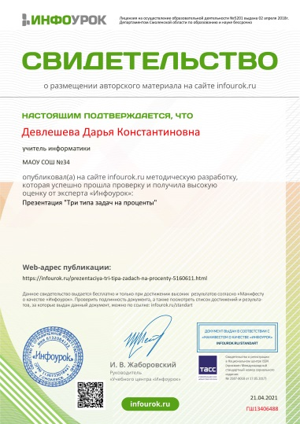
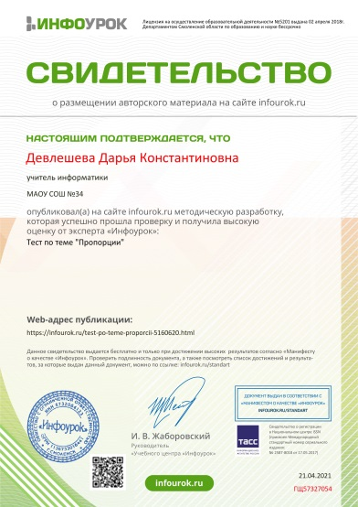
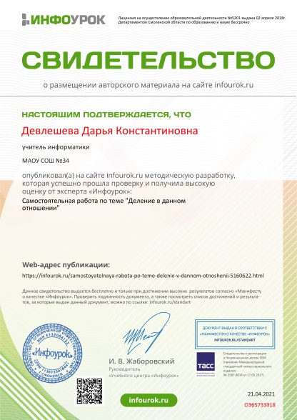
Публикации

Slide 6
Благодарственные письма

Slide 7
Благодарственные письма

